Slide 1
Комплект ТСД Zebra MC2200 +
Киров, Октябрьский проспект, 104, оф. 612
+7 (8332) 211-711 /https://denvic.ru/
Склад 15, РАСШИРЕННЫЙ + ПРОДУКТЫ»
Основная цель продукта - оптимизировать действия линейного персонала, а также исключить вероятность ошибок при работе, обусловленных человеческим фактором.
Notes:
Покупателям невыгодно покупать “голое” оборудование без установленного ПО, так они не могут в полной мере оценить пользу устройства до покупки, поэтому возникла идея продавать комплекты - терминалы сбора данных с уже предустановленным ПО “Склад 15” от Компании Клеверенс.
«Склад 15 + ПРОДУКТЫ» представляет собой программное средство автоматизации всех товароучетных операций на складах (обычных и адресного хранения) при помощи терминала сбора данных (ТСД) для работы с маркированным товаром: АЛКОГОЛЬ, ПИВО, ТАБАК, ОБУВЬ, ОДЕЖДА, ПАРФЮМ, ШИНЫ, МОЛОКО, ВОДА и товаром по штрихкодам .

Slide 2
Компания Клеверенс 17 лет работает на рынке мобильной автоматизации, предоставляя широкий спектр решений для магазинов, складов, различных учреждений и производства.
Notes:
Занимается созданием мобильного софта, со встроенными средствами конфигурирования под задачи конкретного бизнеса, для всех тех сотрудников которые не сидят весь день в офисе за компьютером.
Программное обеспечение «Клеверенс» работает с большинством моделей современного оборудования, представленного на российском рынке, используемого для мобильной автоматизации сбора данных, маркировки и учёта.

Slide 3
Каждый девятый ТСД (около 19%) комплектуется программным обеспечением Клеверенс!

Slide 4
Преимущества ПО Клеверенс
Скорость автоматизации
Гибкий софт
Кроссплатформенность
Готовые интеграции со многими учетными системами
Notes:
Скорость автоматизации: ПО Клеверенс – уже готовое решение, созданное на основе многолетнего опыта внедрений, УЖЕ учтены все нюансы, которые возможны при автоматизации склада.
Гибкий софт: ПО легко конфигурируется и готово меняться в ногу со временем.
Работает как на Windows так и на Android.
Уже готовые интеграции с основными товароучетными системами. Если у вас типовая конфигурация, то вам не надо будет ничего дописывать, всё уже готово!

Slide 5
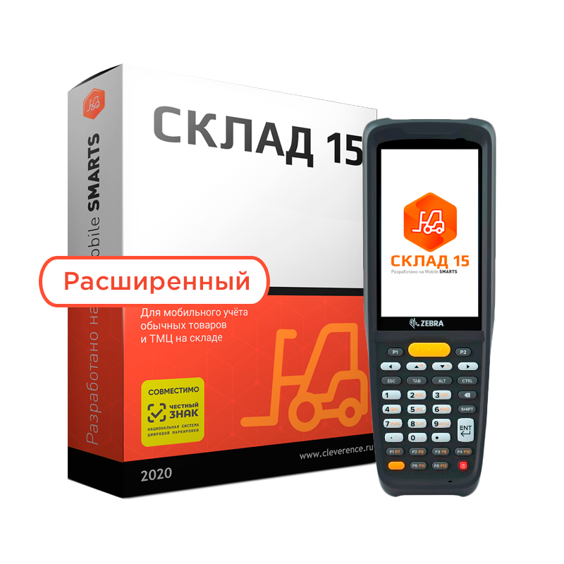
Комплексное решение для автоматизации на вашем складе
Notes:
Мы предлагаем комплексное решение, в которое входит:
- Терминал сбора данных Zebra MC2200
- Программное обеспечение «Склад 15» + МАРКИРОВКА
- Услуги по внедрению и адаптации решения под Ваш бизнес

Slide 6
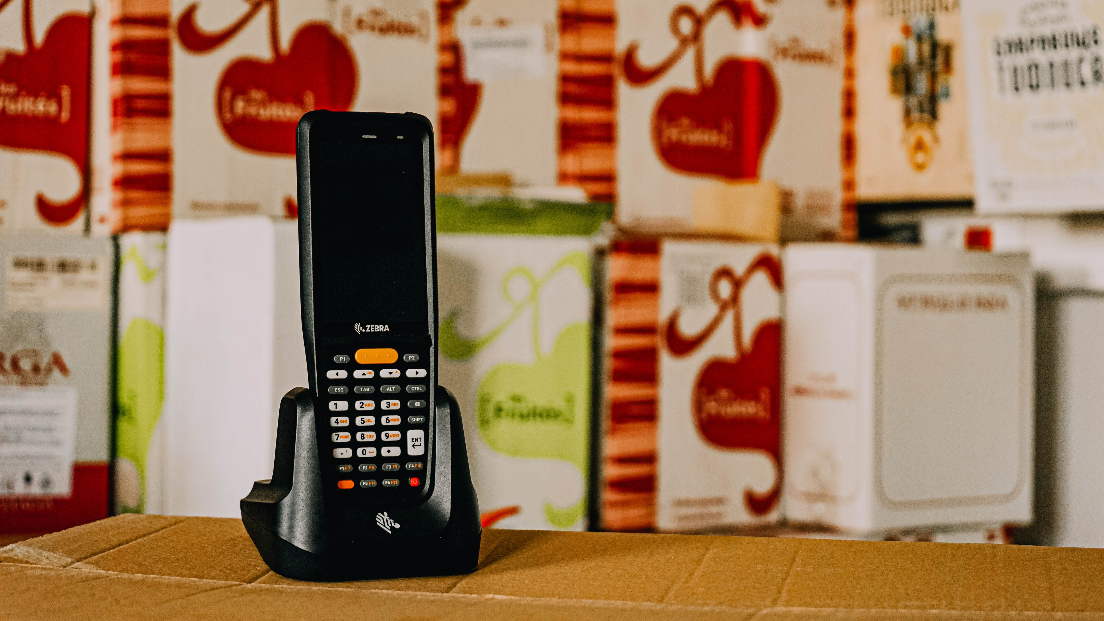
Терминал сбора данных ZebraMC2200 OC Android
Notes:
Оптимальный Набор Функций. Надежность. Эргономика. Данная модель ТСД отлично подойдет для работы на небольшом складе. У ТСД большой сенсорный экран и клавиатура, кнопки легко нажимать в перчатках, а также есть возможность присоединить пистолетную рукоятку.
ОС - Android 11 - за счет этого цена ниже чем у аналогов на Windows
Оснащен ударопрочным корпусом. УСТОЙЧИВОСТЬ К ЦИКЛИЧЕСКИМ ПАДЕНИЯМ - 500 опрокидываний с высоты 0,5 м
Многократные падения на бетон с высоты 5 футов (1,52 м) во всем диапазоне рабочих температур
ГЕРМЕТИЧНОСТЬ - Защита IP65, т.е. 6 – полная защита от песка и пыли; 5 – защищен от струй воды со всех сторон
С ним можно работать на складах, где нет отопления, так как терминал устойчив к влаге и низким температурам.
ЦП - Восьмиядерный Qualcomm Snapdragon™ 660, 1,8 ГГц
Zebra MC2200 очень быстро сканирует штрихкоды и обрабатывает выгружаемые на него справочники номенклатуры.
Компьютер MC2200 оснащен самым быстрым и надежным в отрасли модулем Wi-Fi.
Важно одно: с этим компьютером ни одной минуты не будет потрачено впустую.

Slide 7
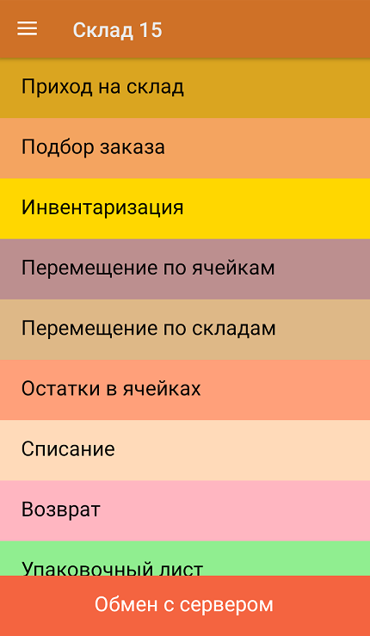
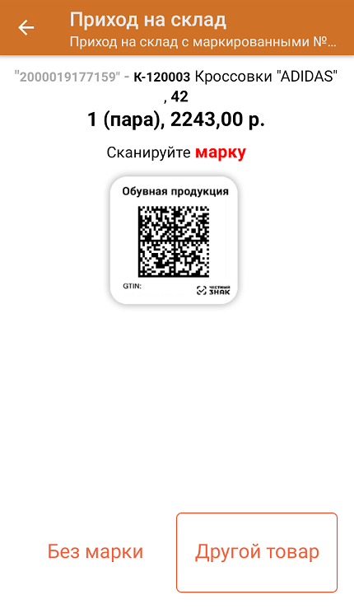
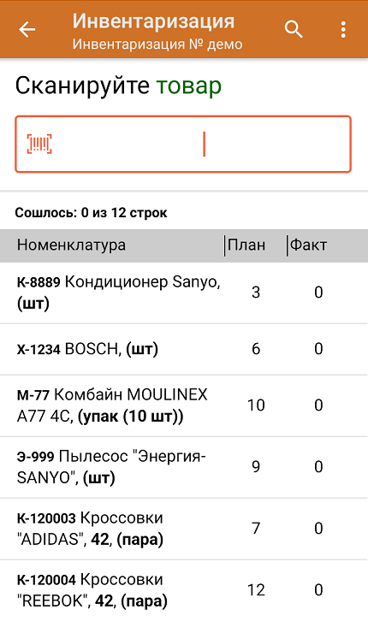
О программном продукте Mobile SMARTS: Склад 15 + ПРОДУКТЫ
Notes:
Предназначено для автоматизации всех товароучетных операций на складах, обычных и адресного хранения. «Склад 15 ПРОДУКТОВЫЙ» объединил в себе несколько товарных групп маркированного товара, которые чаще всего встречаются в складской логистике вместе (АЛКОГОЛЬ, ПИВО, ТАБАК, ШИНЫ, ОБУВЬ, ОДЕЖДА, ПАРФЮМ, МОЛОКО, ВОДА).

Slide 8
Что можно сделать с помощью «Склада 15»?
Notes:
-загрузить в мобильный терминал справочники номенклатуры и другие документы из системы товароучета;
-принять поступивший товар;
-отгрузить товары со склада;
-переместить товар с одного склада на другой или изменить расположение товара в рамках одного склада (при адресном хранении);
-провести инвентаризацию склада;
-произвести возврат или списание товара;
-результат работы загрузить в товароучетную систему.

Slide 9
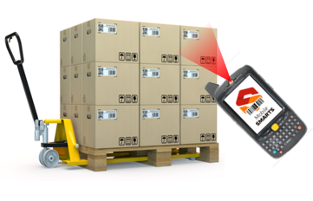
Преимущества:
Коробочное решение
Быстрый запуск
Широкий функционал

Slide 10
Наши работы
Мы берём на себя все работы по интеграции нашего комплексного решения в Ваш бизнес, на Ваш склад и товароучетную систему
Notes:
1. Установим и настроим программное обеспечение на ТСД.
2. Установим и настроим Сервер программного обеспечения Клеверенс.
3. Настроим интеграцию ПО Клеверенс с Вашей товароучетной системой (в том числе выгрузка документов онлайн/офлайн).
4. Проведём обучение Вашего персонала.

Slide 11
Почему именно Денвик?
Notes:
Мы являемся СЕРТИФИЦИРОВАННЫМ партнером интегратором Клеверенс в регионах присутствия.
У нас есть большой опыт аналогичных внедрений.

Slide 12
Давайте знакомиться Кто мы и чем занимаемся?
12
ЛЕТ
на рынке
Аттестованный
ФРАНЧАЙЗИ
1С
Сертифицированный партнер
4
филиалы в
ГОРОДАХ
Сыктывкар
Киров
Краснодар
Симферополь
2500
более
ВЫОЛНЕННЫХ ПРОЕКТОВ
93
сотрудника
Notes:
Компания Денвик специализируется на внедрении систем автоматизации для складов, предприятий торговли, общественного питания и сферы услуг с 2008 г. Предлагаем решения для бизнеса любого масштаба.
Наряду с продажей оборудования и программного обеспечения, оказываем услуги по обучению персонала, техническому сопровождению, ремонту и сервисному обслуживанию.
Реализуем проекты по всей России. Сотрудничаем с ведущими производителями оборудования и программного обеспечения

Slide 13
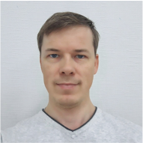
Помощь и поддержка
За дополнительной консультацией и ответами на все
интересующие Вас вопросы, Вы можете обратиться в наш отдел продаж.
Менеджер отдела продаж
Еремин Максим
Тел. +7 922 901 36 22
E-mail: eremin@denvic.ru
2021 г.

